Slide 1

Time Series Forecasting
Data Science Indonesia Jawa Timur

Slide 2
“Think Time Series,
Eat Time Series
and Sleep Time Series”
-Tata Suba Rao-
Professor in Statistics

Slide 3
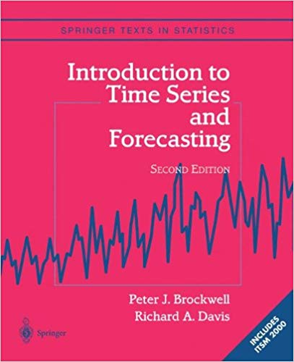
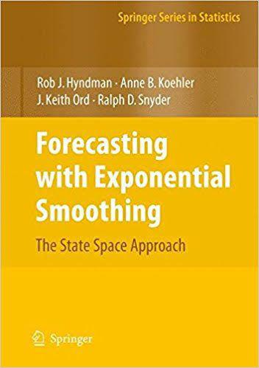
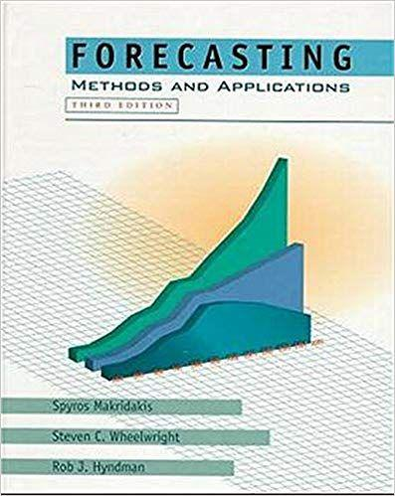
Rekomendasi Bacaan

Slide 4
Our Goals Overview
Kita akan belajar mengenai apa saja yang perlu diketahui untuk melakukan forecasting pada time series data.
Kita akan belajar step-by-step menggunakan python untuk melakukan forecasting pada contoh data yang diberikan.
Basicly yang akan kita pelajari adalah:
AR, MA, ARMA, dan ARIMA

Slide 5
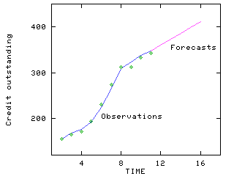

Introduction
Multivariate regressions
$$Ŷ=a+bx,$$
$$Ŷ=\left(y1, y2, …\right), dan x∈ ℝ$$
Notes:
Kita sudah mengenal Multivariate regressions, yaitu model regression yang mana satu prediktor x menghasilkan lebih atau banyak variate y. Jika prediktor x tidak diketahui, tetapi kita memiliki informasi nilai-nilai y, dengan nilai y pada waktu yang berbeda (t1, t2, ...) maka disinilah time series digunakan. Hal yang kita lakukan lumayan sederhana yaitu melakukan plotting kurva diantara variable y dan parameter t, kemudian lihat pattern dari kurva tersebut, extract atau putuskan model dari pattern tersebut

Slide 6

Introduction
Regresion :
$$Ŷ=a+bx,$$
(model regresi linier)
Time Series:
$$y_{t}=βy_{t−1}+ε$$
(model AR time series)
Notes:
Secara umum diregresi kita mengambil independent variable x untuk memforcast dependent variable y.
Tidak demikian di time series, di time series kita menggunakan dependent y diwaktu lampau untuk melakukan forecast y saat ini, salah satu contoh model Time series yaitu AR model, dan karena hanya menggunkan satu variate maka disebut univariate timeseries.

Slide 7
Time Series Terminologi
Time Series adalah sekumpulan data observasi dimana nilai pada suatu variabel diambil pada waktu yang berbeda.
Contoh: Data banyak barang laku (tiap bulanan), Besar Anggaran Belanja Pemerintah (tiap tahunan), atau besar GDP suatu negera per tiap quartal
Notes:
Atau
Time series adalah sekumpulan data yang memiliki index waktu, dimana range interval waktu tersebut adalah konstan.
Time series juga digunakan pada statistic, econometric, mathematical finance, weather forecasting

Slide 8
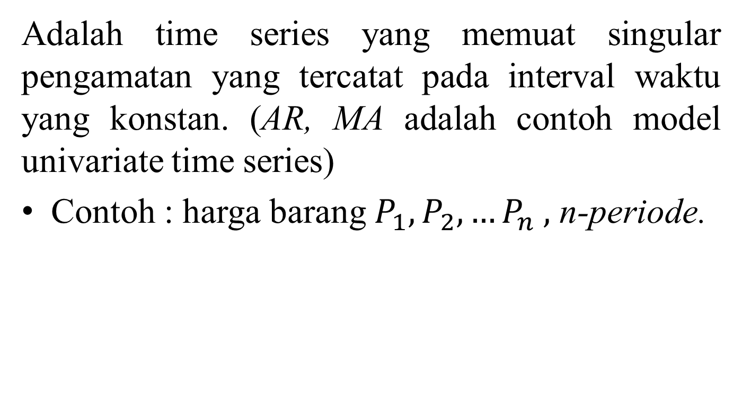
Univariate Time Series Terminologi
Adalah time series yang memuat singular pengamatan yang tercatat pada interval waktu yang konstan. (AR, MA adalah contoh model univariate time series)
Contoh : harga barang $P_{1},P_{2},…P_{n} ,$ n-periode.

Slide 9
Cross-sectional Data
Salah satu tipe data yang dikumpulkan dari banyak subyek (misalnya perorangan, perusahaan, daerah, negara) disuatu waktu yang sama atau selama periode waktu tertentu.
Contoh : seorang analisis yang ingin mengetahui banyak mobil yang dibeli oleh sebuah keluarga dalam satu tahun terakhir. Untuk melakukan itu, dia mengoleksi data sample, katakan, 500 keluarga
Notes:
Contoh : seorang analisis yang ingin mengetahui banyak mobil yang dibeli oleh sebuah keluarga dalam satu tahun terakhir. Untuk melakukan itu, dia mengoleksi data sample, katakan, 500 keluarga dan mencatat data berapa banyak mobil mereka beli di satu tahun terakhir.
Cross-sectional ini memberikan gambaran kilasan dari suatu populasi untuk durasi tertentu.

Slide 10
Contoh cross sectional data:
, jika kita hanya mengambil profit
Then we call this, time series data
 | Number Employe | Revenue | Profit
2011 | .... | ..... | .....
P | P | P | P | ...
2011 | 2012 | 2013 | 2014 | ...
Notes:
Yang diatas ini juga contoh

Slide 11
Sederhannya
Cross sectional data : multiple-variable on one-time
Time series data : multiple-time on one-variable

Slide 12
Patterns emerging in time series data
Tergantung pada frekuensi data (tiap jam, harian, minggu, dll.) yang muncul berbeda pada suatu data yang mana membangun komponen untuk dimodelkan.
Kadang pattern time series bisa hanya naik atau turun dengan kemiringan konstan atau tidak konstan.

Slide 13
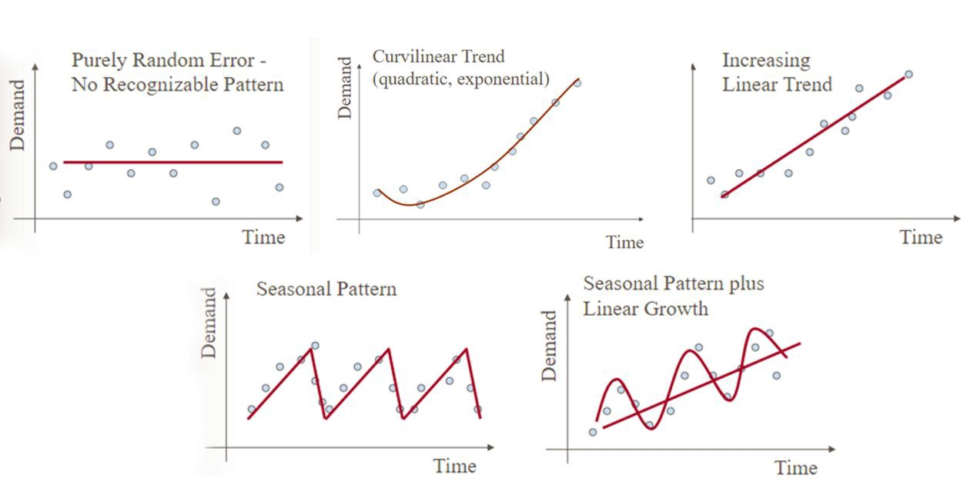
Beberapa time series data bisa terlihat seperti dibawah ini

Slide 14
Komponen dari time series data
Pattern pada time series kadang diklasifikasikan menjadi trend, seasonal, dan random componen.
Trend : pattern jangka panjang relatif konstan yang berlangsung lebih dari setahun
Seasonal : pattern yang muncul di interval dimana banyaknya kejadian adalah dalam setahun atau lebih pendek

Slide 15
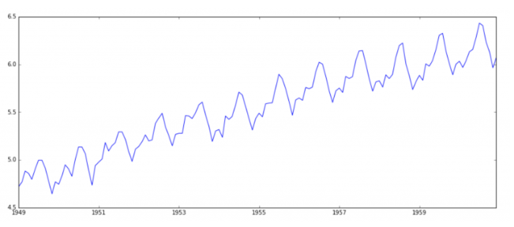
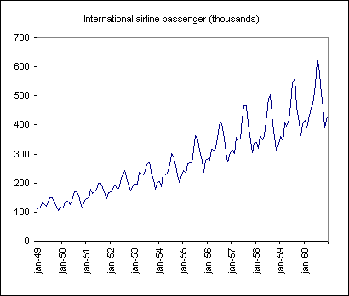
Contoh Pattern Seasonal Aditif
Contoh Pattern Seasonal Multiplikatif

Slide 16
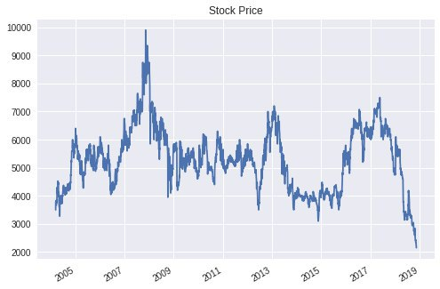
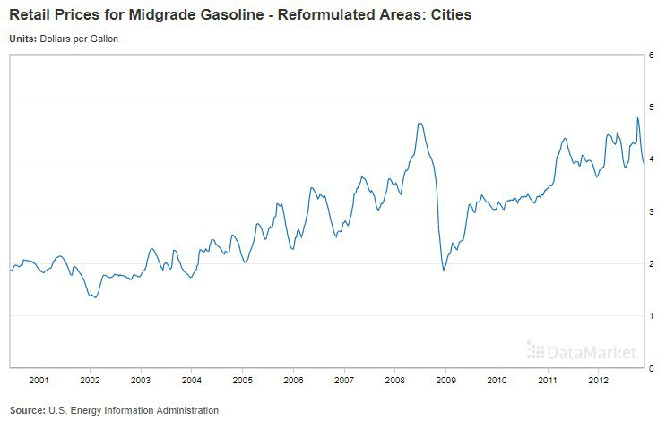
Harga Tutup Saham Indosat
Per Hari

Slide 17
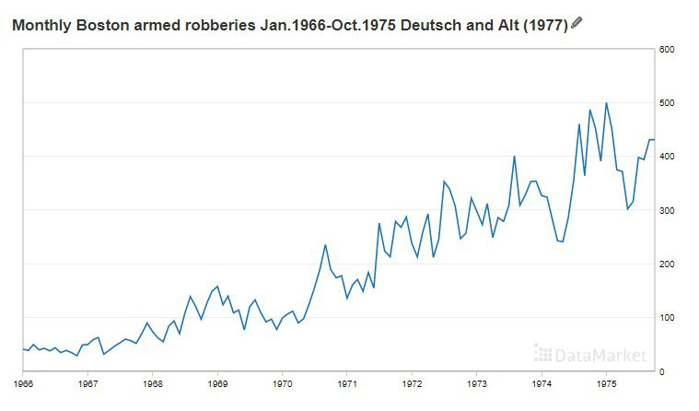
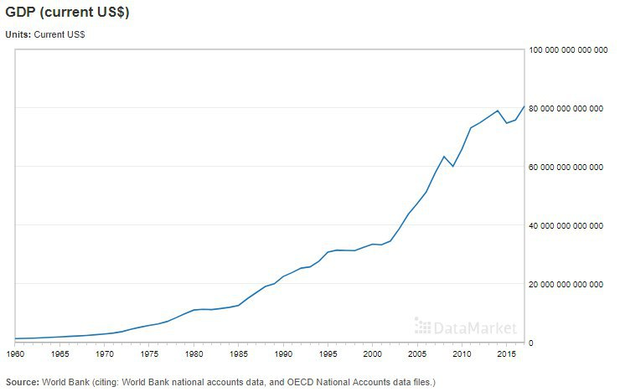

Slide 18

AutoRegressive “AR(p)”
Model time series yang menggunakan variable dependent $y_{t}$lampau sebanyak p sebagai prediktornya. p adalah banyak lag yang digunakan, $p = 1, 2, …$
Dimana:
= Rata-rata (mean)
= Suatu proses white noise pada waktu ke t yang diasumsikan mempunyai rata-rata 0 dan variansi konstan

Slide 19

Moving Average “MA(q)”
Model time series yang menggunakan error dari variable dependent $y_{t}$ sebagai predictornya.
Dimana:
model yang menggambarkan ketergantungan peubah terikatya
terhadap nilai-nilai error pada waktu sebelumnya yang berurutan

Slide 20
Autoregressive Moving Average “ARMA(p,q)”
Kadang kadang, suatu model di time series dapat merupakan gabungan dari dua model time series lainnya. Contohnya adalah gabungan dari AR dan MA
Yang ditulis menjadi

Slide 21
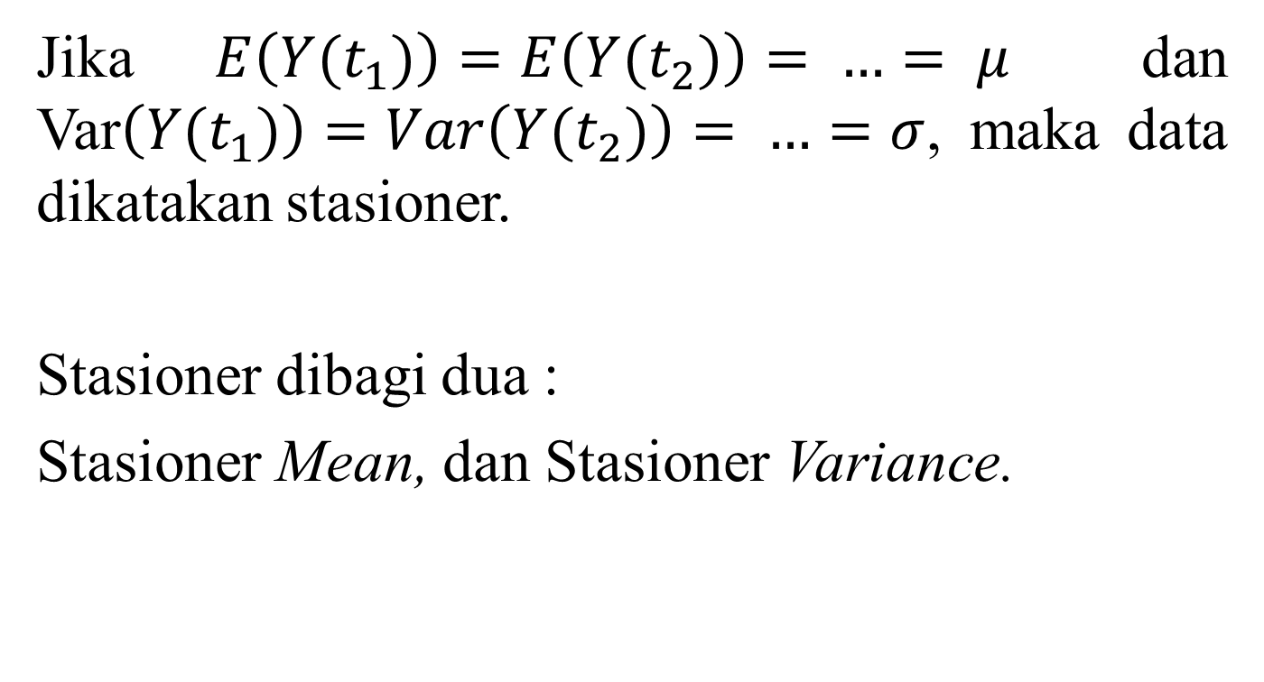
Stasioner
Jika $E\left(Y(t_{1})\right)=E\left(Y(t_{2})\right)= …= μ$ dan Var$\left(Y(t_{1})\right)=Var\left(Y(t_{2})\right)= …=σ$, maka data dikatakan stasioner.
Stasioner dibagi dua :
Stasioner Mean, dan Stasioner Variance.
Notes:
Secara umum suatu data dikatakan stasioner jika proses tidak bergantung pada waktu. Maksudnya, saat mean dan variance suatu data yaitu konstan. Stasioner dibagi dua yaitu stasioner mean dan stasioner variance

Slide 22
Identifikasi Stasioner
Ada beberapa metode yang dapat digunakan untuk mengidentifikasi ke-Stasioneran time series, beberapa diantaranya adalah :
Rolling plotting
Uji Dickey-Fuller (Unit Root Test)
H0 : ρ = 0 (Terdapat unit roots, variabel Y tidak stasioner)
H1 : ρ ≠ 0 (Tidak terdapat unit roots, variabel Y stasioner)
ACF-PACF

Slide 23
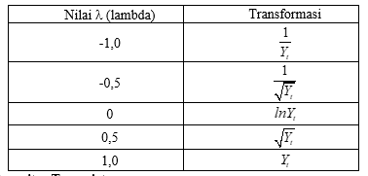

Non-Stasioner ke Stasioner
Transformasi Box-Cox, untuk menstabilkan variance. (stasioner variance)
Differencing, untuk menstabilkan mean. (stasioner mean)
$y_{t}=y_{t}−y_{t−1}$
Dimana λ disebut sebagai parameter transformasi

Slide 24
Autoregressive Integrated Moving Average “ARIMA(p,d,q)”
Saat time series data didefference sebanyak d, berubah dari non-stasioner ke stasioner, maka model ARIMA(p,d,q) dapat digunakan.
Dimana:
p adalah orde autoregressive
d adalah differencing
q adalah orde moving average

Slide 25
Autocorrelation Function (ACF)
Korelasi yang terjadi antar waktu atau individu
terjadi di kasus time series yang dimana kondisi sekarang dipengaruhi oleh kondisi sebelumnya
koefisien autokorelasi (korelasi deret waktu dengan deret waktu itu sendiri dengan selisih waktu (lag) 0, 1, 2 periode atau lebih)
Notes:
Korelasi yang terjadi antar waktu atau individu
Banyak terjadi di kasus time series yang dimana kondisi sekarang dipengaruhi oleh kondisi sebelumnya

Slide 26
Partian Autocorrelation Function (PACF)
Digunakan untuk mengukur tingkat keeratan antara Z_{t} dan Z_{t-k} apabila pengaruh dari lag waktu dianggap terpisah
Notes:
Partial Autocorrelation digunakan untuk mengukur hubungan antara Xt dengan Xt+k, ketika efek dari lag dianggap terpisah

Slide 27
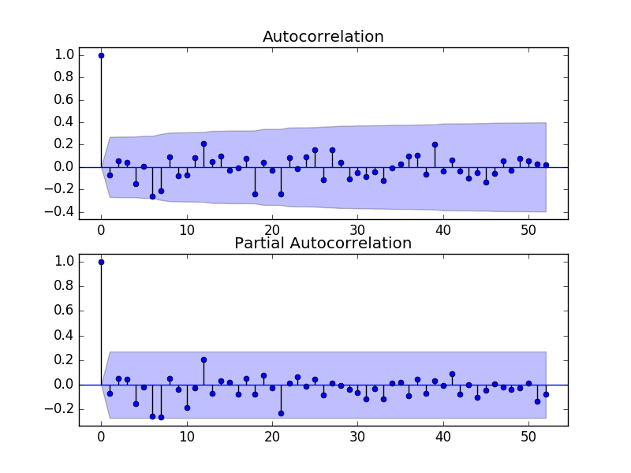

Slide 28
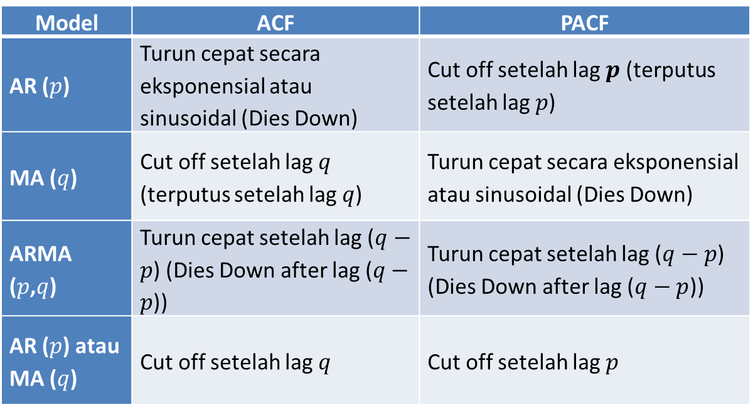
Identifikasi
Model | ACF | PACF
AR ($p$) | Turun cepat secara eksponensial atau sinusoidal (Dies Down) | Cut off setelah lag $p$ (terputus setelah lag $p$)
MA ($q$) | Cut off setelah lag $q$ (terputus setelah lag $q$) | Turun cepat secara eksponensial atau sinusoidal (Dies Down)
ARMA ($p$,$q$) | Turun cepat setelah lag ($q−p$) (Dies Down after lag ($q−p$)) | Turun cepat setelah lag ($q−p$) (Dies Down after lag ($q−p$))
AR ($p$) atau MA ($q$) | Cut off setelah lag $q$ | Cut off setelah lag $p$

Slide 29
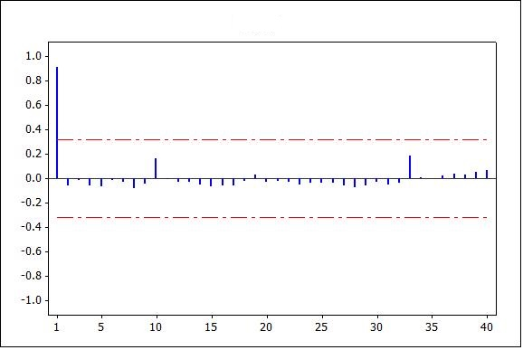
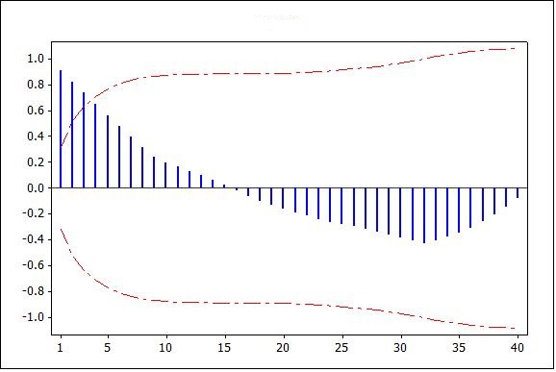
Cut off Lag Dies Down

Slide 30
Flow Untuk melakukan Forecasting Time Series data
1
Cek kestasioneran Time series dengan rolling plotting / uji Dickey-Fuller / ACF-PACF
2
Jika belum stasioner maka lakukan differencing dan/atau transformasi Box-Cox.
3
Buat plot ACF dan PACF masing-masing deret dan perkirakan model ARIMA
4
Penetapan model
Penaksiran dan pengujian parameter
5
6
Pemeriksaan asumsi residual white noise

Slide 31
Let’s Code :*

Slide 32
Python notebook bisa diakses di
intip.in/ForecastingARIMA

Slide 33
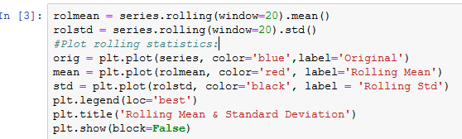
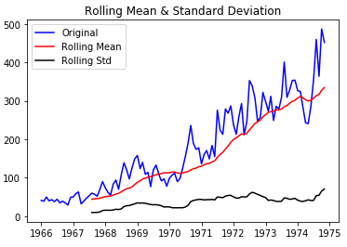
Cek kestasioneran Time series

Slide 34
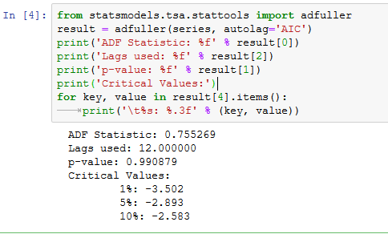
ADF test

Slide 35
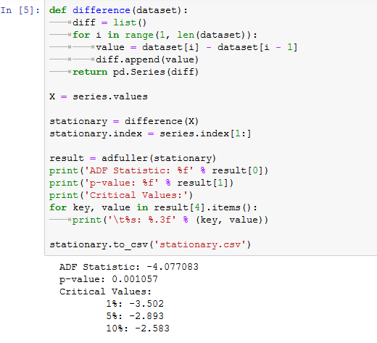
lakukan differencing dan/atau transformasi Box-Cox

Slide 36
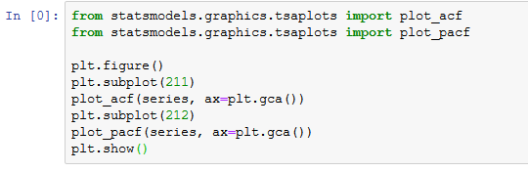
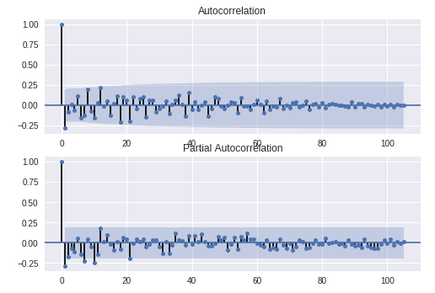
Buat plot ACF dan PACF

Slide 37
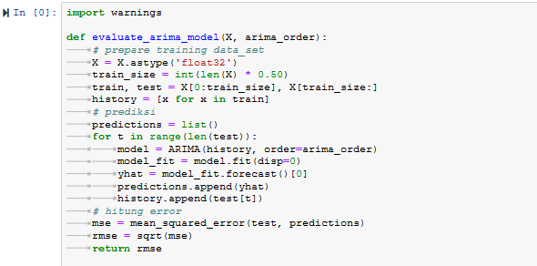
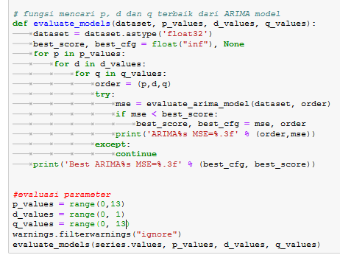
Penetapan model dan penaksiran parameter

